Slide 1
AI Web Apps — 4 chức năng AI sau một backend FastAPI
Lập trình Web nâng cao · nộp 01/10/2026 · github.com/MMMAlonea04/AI_Web_Apps_Streamlit_React
THẦY GIAO GÌ
4 CHỨC NĂNG ĐÃ LÀM
• Một trang web chứa đủ 4 chức năng AI trong notebook của thầy
• Mỗi chức năng phải chạy mượt trên web
• Kèm link GitHub, README có ảnh giao diện, 1 slide về cách làm
• Được dùng AI nhưng phải ghi rõ công cụ và phiên bản
1. Phân loại ảnh
ResNet-18 fine-tune · 5 loài hoa
daisy 91.2% trong 11.6 ms
2. Phát hiện đối tượng
YOLO11n · 80 lớp COCO
cake 93.0% · fork 96.1% · 108 ms
LÀM TRÊN CLOUD, KHÔNG CẦN GPU Ở NHÀ
3. Tìm kiếm ảnh
Sinh trọng số và chỉ mục trên Google Colab T4 (16 GB VRAM) rồi
mang kết quả về repo. Máy nhóm chỉ có GPU AMD + MX150 2 GB —
không đủ để huấn luyện, nhưng đủ để chạy lại và kiểm thử.
Nhờ vậy mọi bước đều tái lập được bằng script, không phụ thuộc
vào một máy cụ thể nào.
CLIP ViT-B/32 + FAISS · kho 628 ảnh
5/5 kết quả đúng loài · 20 ms
4. Chatbot RAG
Qwen2.5 + MiniLM + FAISS · 6 tài liệu
trả lời đúng kèm Nguồn (3) · 3,1 s
Kết quả: 1 backend FastAPI (8 endpoint) + 2 giao diện web dùng chung · github.com/MMMAlonea04/AI_Web_Apps_Streamlit_React

Slide 2
Cách làm (1/3) — Kiến trúc: tách 3 tầng, một nơi giữ mô hình
Đây là nguyên tắc xuyên suốt, quyết định mọi lựa chọn phía sau
Trình duyệt ──► Streamlit (8501) ┐
├──► FastAPI (8000) ──► core/ (4 mô hình, nạp 1 lần)
Trình duyệt ──► React (web/dist) ┘
Sau khi npm run build, FastAPI phục vụ luôn web/dist → một cổng, một link, không cần CORS.
core/
api/
Giao diện
Chỉ chứa suy luận.
Không biết gì về web.
4 lớp: ImageClassifier,
ObjectDetector, ImageSearch,
RAGChatbot
Bọc core/ thành HTTP.
8 endpoint, tài liệu tự sinh
tại /docs.
Nạp 4 mô hình MỘT lần lúc
khởi động (lifespan).
streamlit_app.py và web/
chỉ gọi API — không giữ
mô hình nào.
Hai giao diện dùng chung
một backend.
Đổi mô hình KHÔNG phải sửa giao diện · cấu hình bằng biến môi trường trong config.py (ENABLED_MODELS, LLM_MODEL, RAG_MIN_SCORE…)

Slide 3
Cách làm (2/3) — Quy trình 5 bước và 3 vấn đề đã xử lý
QUY TRÌNH
3 VẤN ĐỀ ĐÃ XỬ LÝ
1
Trích code notebook thành repo
Mô hình bị nạp trùng ở cả hai giao diện
core/ · api/ · web/ · streamlit_app.py · tests/ — mỗi thứ một chỗ
Tốn gấp đôi RAM/VRAM và lệch kết quả. → Gom về một backend duy nhất, hai giao diện chỉ gọi HTTP.
2
Sinh artifacts trên Colab T4
build_artifacts.py gom 20 cell rời thành 5 stage cố định: data → classifier → detector → retrieval → rag
Chỉ mục ảnh ghi đường dẫn tuyệt đối
3
Backend FastAPI
8 endpoint; chatbot trả lời bằng SSE để chữ chạy ra dần
Mang sang máy khác là hỏng. → Lưu đường dẫn tương đối theo APP_ROOT, dùng .as_posix() để không lệ thuộc Windows/Linux.
4
Hai giao diện dùng chung API
Streamlit cho demo nhanh, React cho sản phẩm; React build xong thì FastAPI phục vụ luôn
Chatbot trả lời bằng kiến thức ngoài tài liệu
5
Kiểm thử
Hỏi “Thủ đô của Pháp” thì đáp “Paris”. → Thêm ngưỡng RAG_MIN_SCORE: điểm truy xuất quá thấp thì từ chối thay vì gọi LLM.
7 test pytest chạy trong 0,4 giây không cần GPU + smoke test 8 endpoint qua HTTP
Cả 3 vấn đề đều phát hiện bằng cách chạy thật và đo, không phải bằng đọc code.

Slide 4
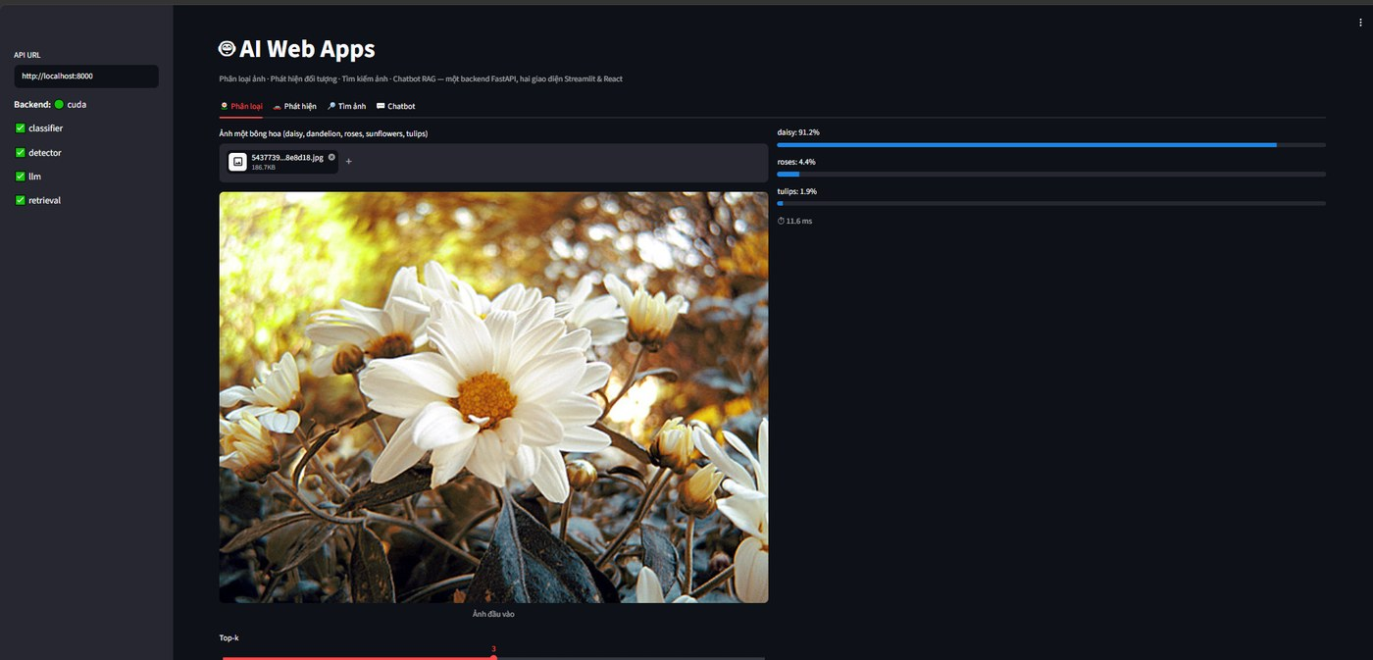
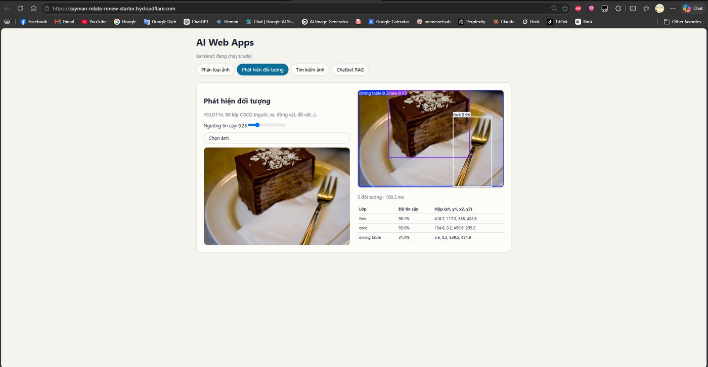
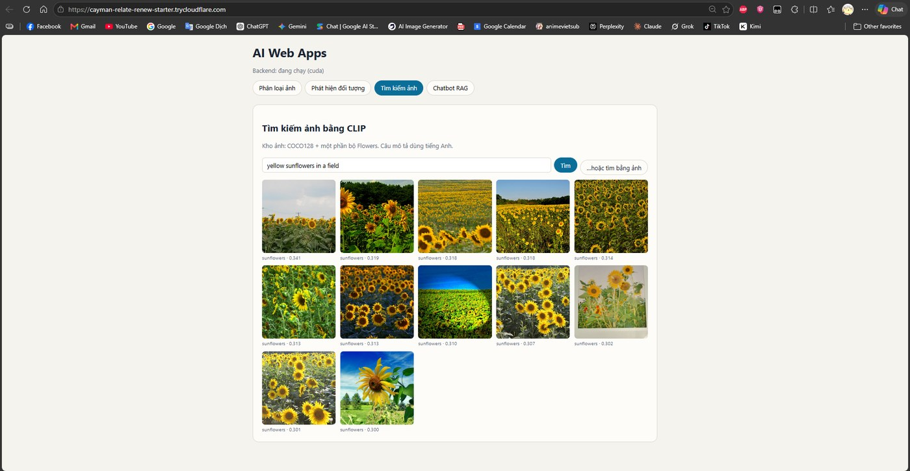
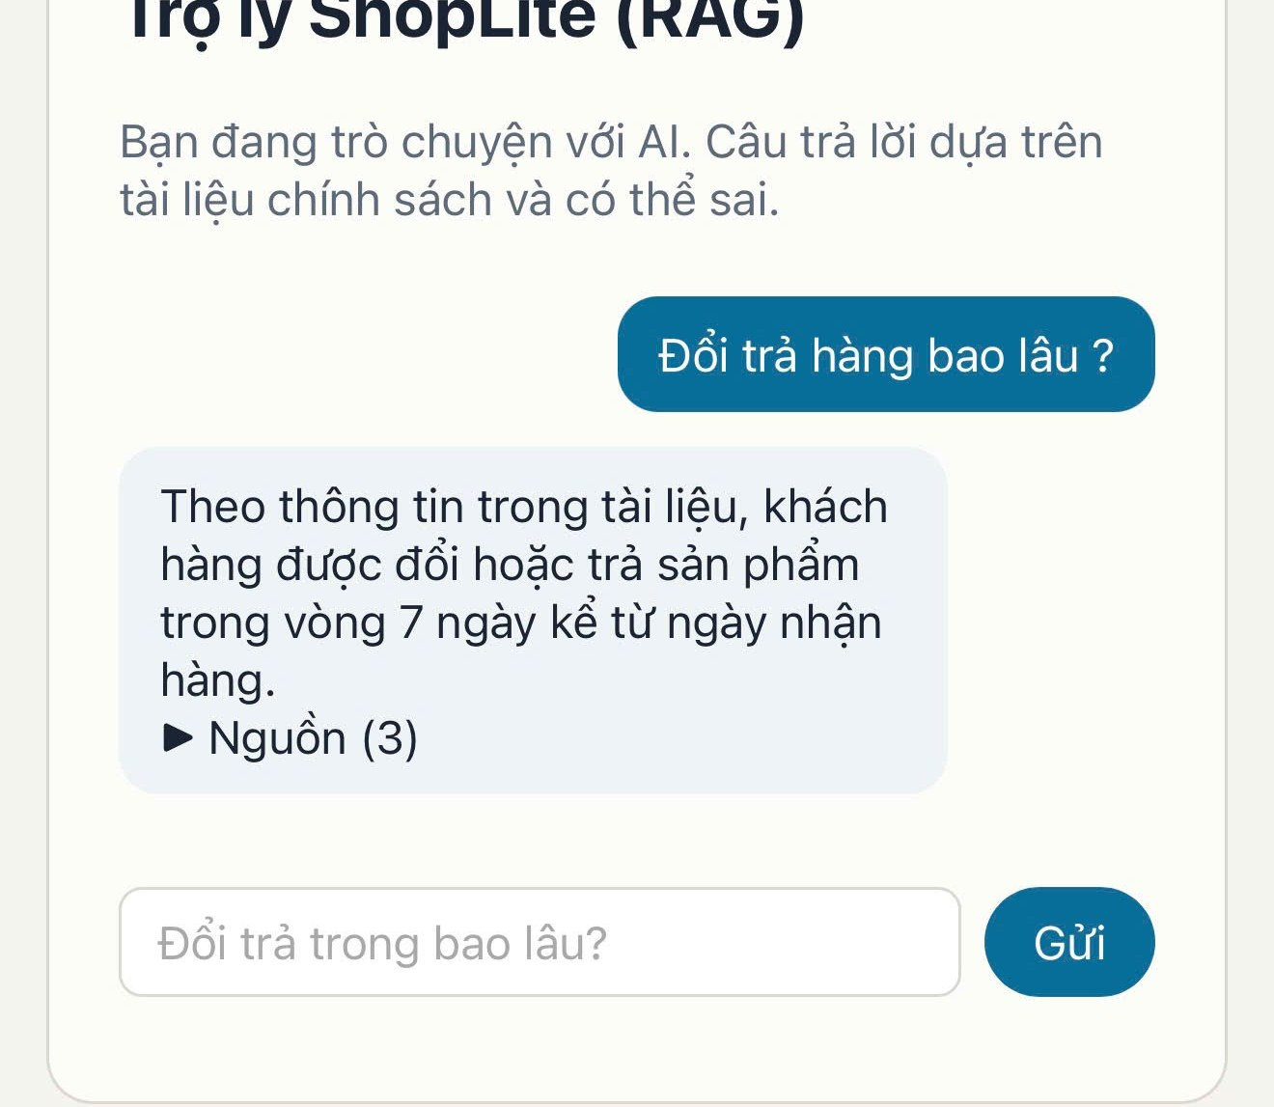
Cách làm (3/3) — Kết quả: 4 chức năng đều chạy thật
Số lấy từ artifacts/*/metrics.json sinh trên Colab T4; độ trễ là thời gian xử lý phía server (p50)
Chức năng | Mô hình | Kết quả chạy thật | Độ trễ p50
1. Phân loại ảnh | ResNet-18 fine-tune, 5 loài | daisy 91.2% · accuracy 0.9510 | 39 ms
2. Phát hiện đối tượng | YOLO11n, 80 lớp COCO | {bus:1, person:4} · mAP50 0.6696 | 65 ms
3. Tìm kiếm ảnh | CLIP ViT-B/32 + FAISS, 628 ảnh | 5/5 đúng loài · Precision@5 0.8760 | 20 ms
4. Chatbot RAG | Qwen2.5 + MiniLM + FAISS | đúng “7 ngày” + Nguồn (3) · Hit@1 1.00 | 3.105 ms
1. Phân loại — Streamlit
2. Phát hiện — React
3. Tìm kiếm ảnh — React
4. Chatbot RAG — trên điện thoại: trả lời kèm Nguồn (3)
Ảnh gốc độ phân giải đầy đủ ở docs/screenshots/ · README nhúng cả 8 ảnh

Slide 5
Số đo, kiểm thử và khai báo sử dụng AI
SỐ ĐO THỰC TẾ (artifacts/*/metrics.json)
KHAI BÁO AI ĐÃ DÙNG
Mô hình | Chỉ số | Số đo | Trên bao nhiêu mẫu
ResNet-18 | test accuracy / macro-F1 | 0.9510 / 0.9509 | 367 ảnh test
YOLO11n | mAP50 / mAP50-95 | 0.6696 / 0.5024 | 128 ảnh COCO128
CLIP + FAISS | Precision@5 / @10 | 0.8760 / 1.0000 | 50 + 5 truy vấn
Qwen + MiniLM | Hit@1 / Hit@3 | 1.00 / 1.00 | 10 câu hỏi
Hỗ trợ làm bài:
Kimi Code CLI (Moonshot AI) — mô hình deepseek-flash
Mô hình trong sản phẩm:
ResNet-18 · YOLO11n 8.4.165 (AGPL-3.0)
CLIP ViT-B/32 · MiniLM-L12-v2 · Qwen2.5-1.5B
Thư viện: torch 2.14.0 · ultralytics 8.4.165 ·
transformers 5.17.0 · faiss-cpu 1.15.1 ·
fastapi 0.141.1 · streamlit 1.64.0 · vite 8.3.1
• Độ trễ server (p50 / p95): phân loại 39/71 ms · phát hiện 65/88 ms ·
tìm ảnh 20/37 ms · chatbot 3.105/4.728 ms
• Nút cổ chai là Cloudflare Tunnel chứ không phải mô hình: vòng-trip 559 ms
trong khi server chỉ xử lý 39 ms
• Kiểm thử: 7 test pytest (0,4 s, không cần GPU) + smoke test 8 endpoint
HẠN CHẾ ĐÃ BIẾT
• Gõ tiếng Việt KHÔNG DẤU làm truy xuất sai tài liệu
(0.674 → 0.359), chatbot trả lời sai theo.
• mAP đo trên COCO128 chính là dữ liệu mô hình đã học.
• Hit@1 chỉ trên 10 câu — mẫu nhỏ.
• API chưa có xác thực và giới hạn tần suất.
Repo: github.com/MMMAlonea04/AI_Web_Apps_Streamlit_React · clone về chạy được ngay (đã kèm artifacts/ và data/gallery/, 99 MB)

